Slide 1
فصل چهارم
پیش بینی های شبیه سازی
17/31
پیشنهادات
ملاحظات
شبیه سازی
مدل عددی
مقدمه
چکیده

Slide 2
شکل هندسی خرج ستاره ای دارای دو بسامد تشدید اصلی می باشد، یکی برای پیک ستاره در حدود 4200 Hz و یکی در ناوه در حدود 14000 Hz. استفاده از بسامد طبیعی پائین به عنوان بسامد تشدید اصلی در مدل میرایی یا دامپینگ، باعث میرایی درست پیک خرج ستاره ای و میرایی زیاد ناوه خرج ستاره ای می شود.
18/31
پیشنهادات
ملاحظات
شبیه سازی
مدل عددی
مقدمه
چکیده

Slide 3
به منظور حفظ مقدار درست و همسان میرایی در سرتاسر مقطع، به گونه ای که سیستم بنا به انتظار به نسبت میرایی معلوم پاسخ می دهد، ثابت میرایی الگوریتمی که نوسانات بسامد بالاتر را فیلتر می کند، تا حدی افزایش می یابد تا بدین طریق به میرایی ارتعاشات بسامد بالاتر در ناوه خرج ستاره ای کمک شود.
19/31
پیشنهادات
ملاحظات
شبیه سازی
مدل عددی
مقدمه
چکیده

Slide 4
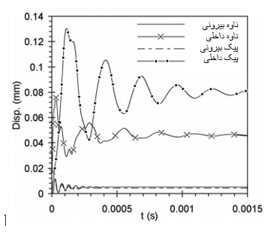
شکل 1- نمودار زمان جابجایی برای امپولس گام 10.5-MPa
20/31
پیشنهادات
ملاحظات
شبیه سازی
مدل عددی
مقدمه
چکیده

